Slide 1
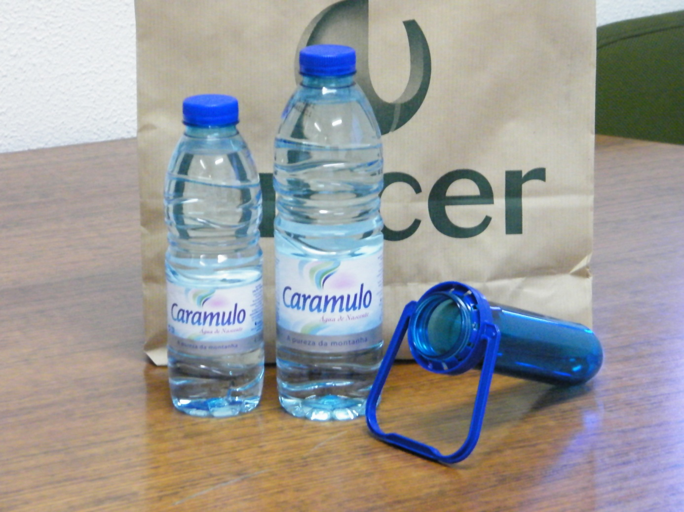
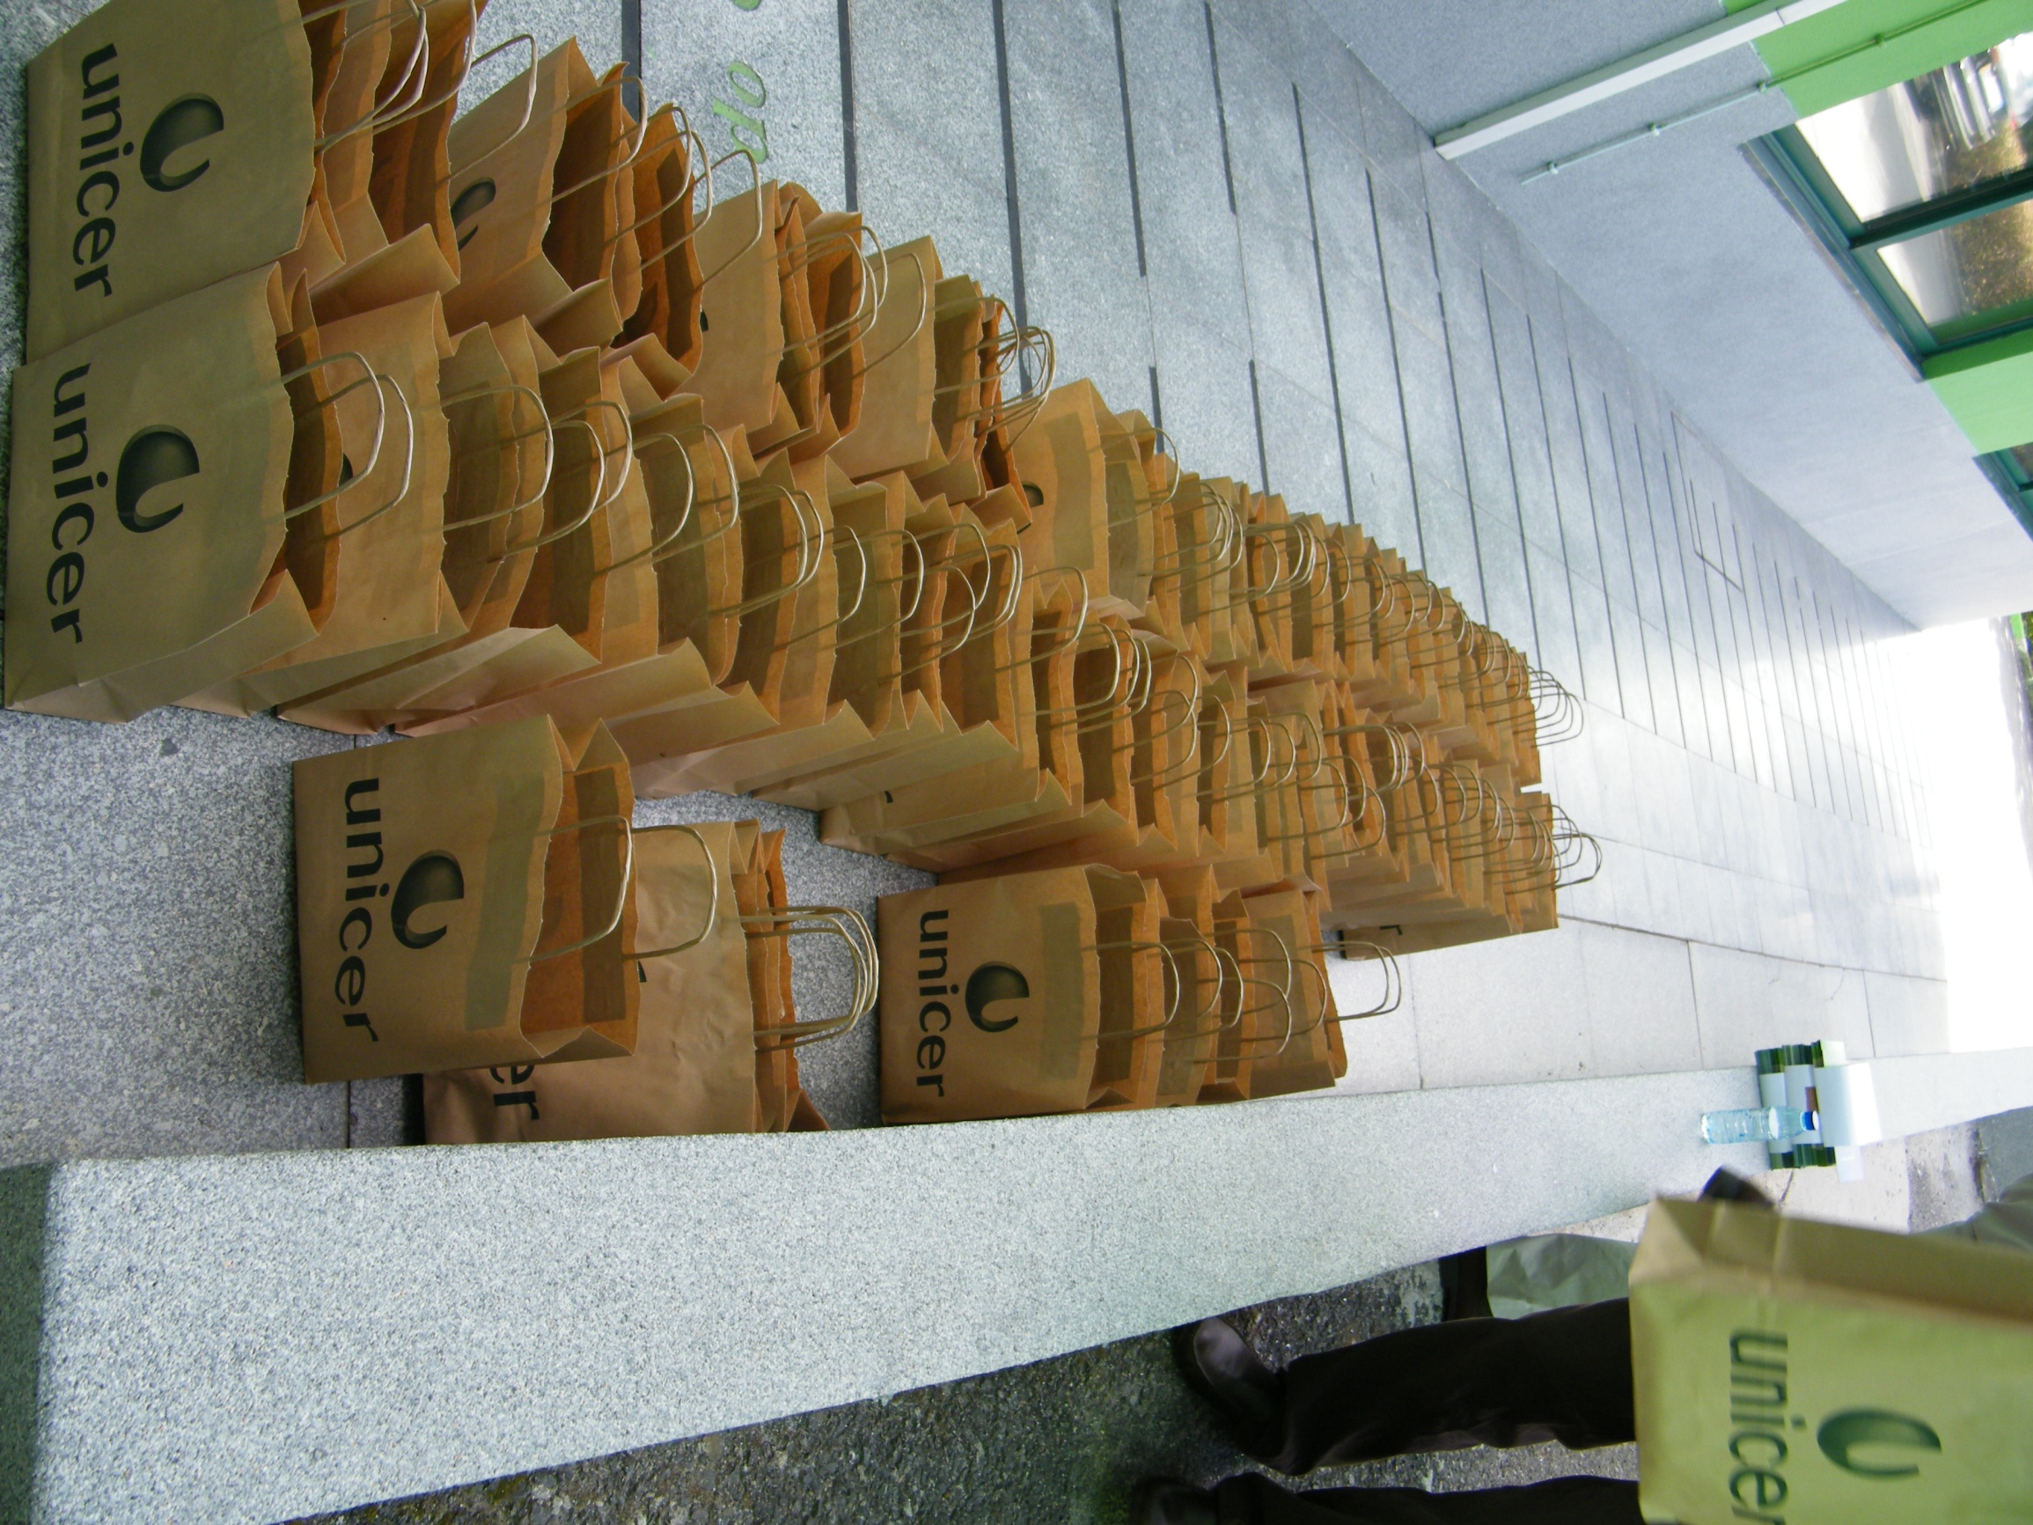
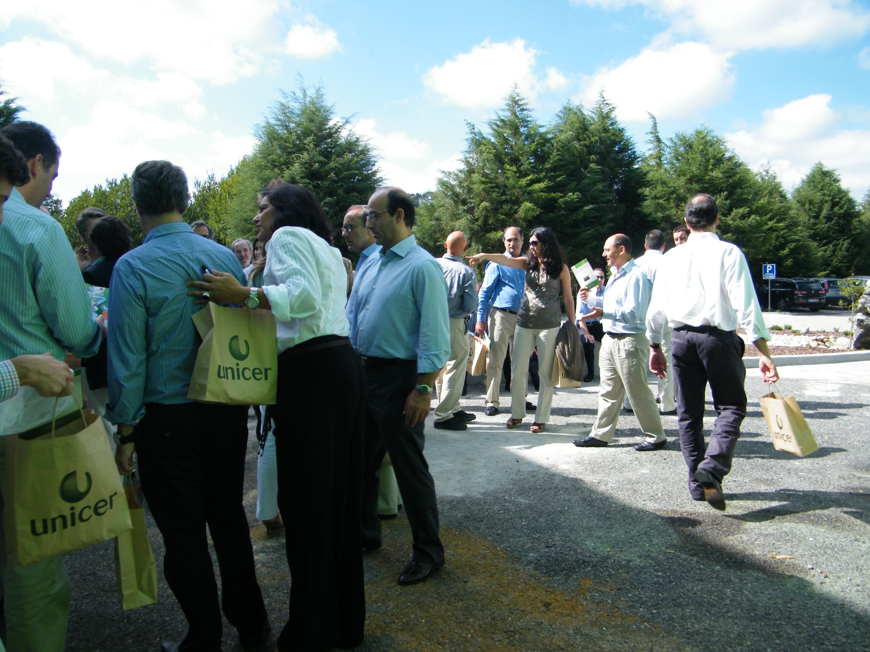
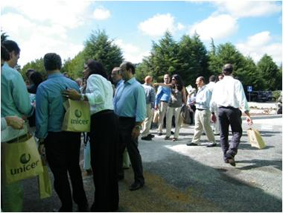
Caramulo, O prazer de Bem receber
Tivemos o prazer de receber no nosso Centro a visita dos “ilustres” representantes do Grupo Unicer.
Após a reunião efectuada no Hotel do Caramulo, onde desfrutaram dos manjares serranos e de uma das mais belas paisagens, a do Vale de Besteiros , que vai da serra do Caramulo à serra da Estrela.
A visita foi conduzida pelos nossos Representantes mais directos, João e Aquiles.
No final da visita foi entregue uma pequena lembrança, juntamente com o o nosso panfleto do CP

Slide 2
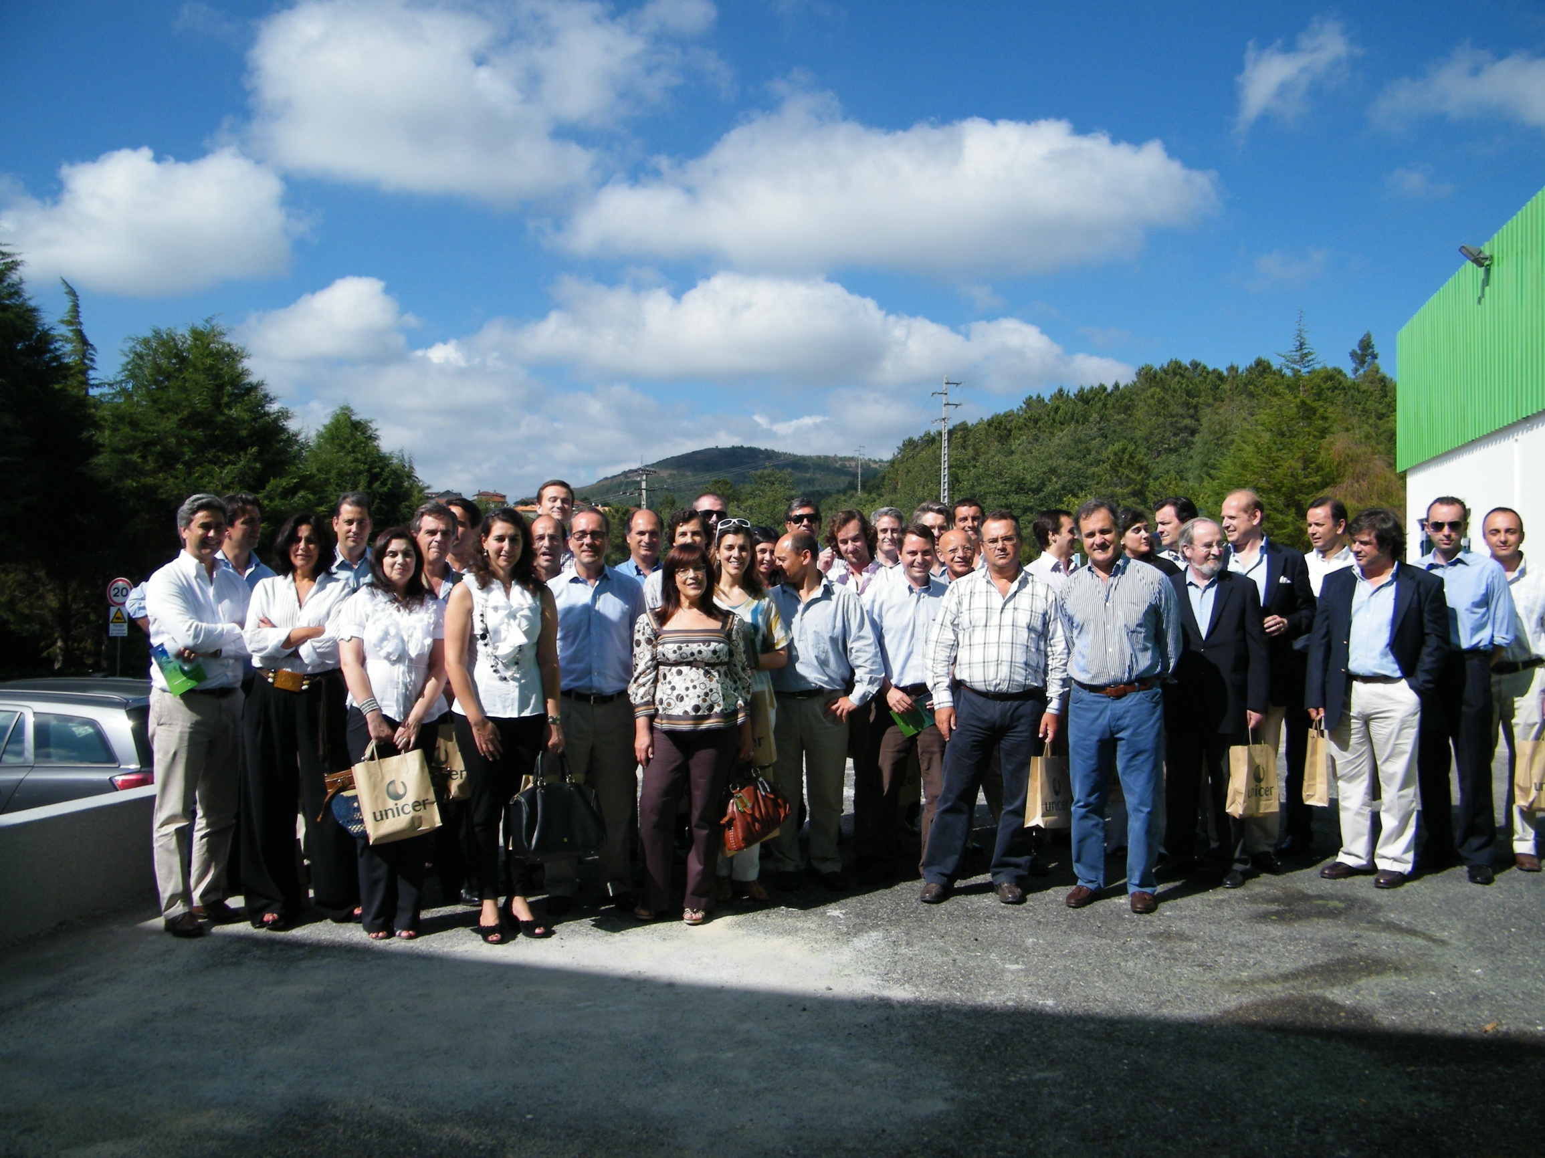
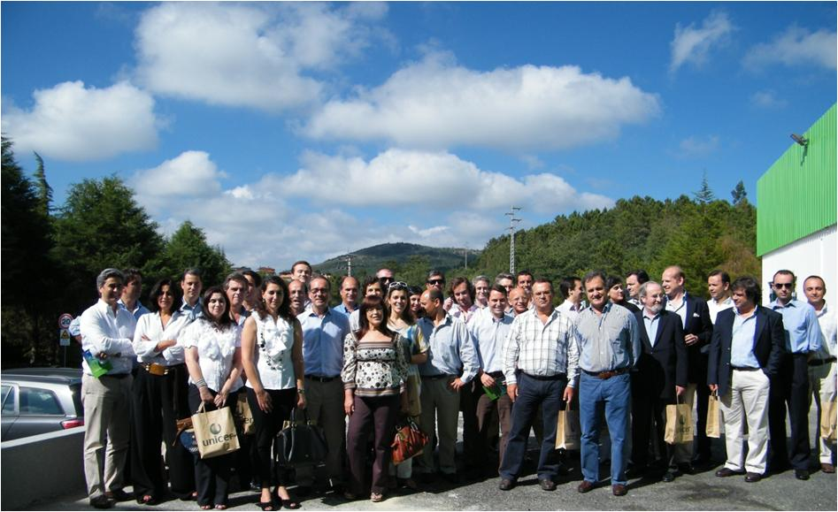
Visita dos nossos “Ilustres” Representantes
Caramulo 16.07.2010

